Slide 1
XXVIII. EXPORTNÍ FÓRUM KONKURENCESCHOPNOST ČESKÝCH EXPORTÉRŮ
Rudolf Klepáček
Odbor podpory exportu
Ministerstvo průmyslu a obchodu

Slide 2
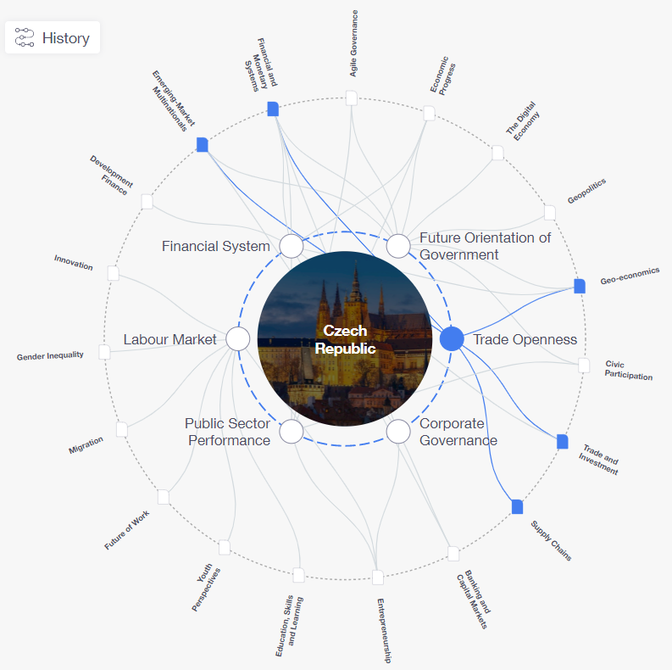
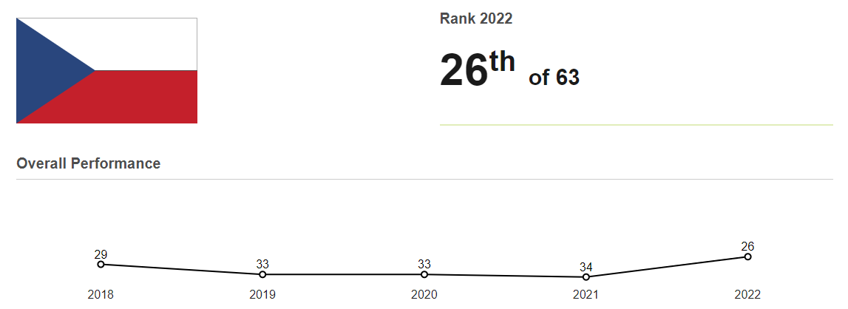
Konkurenceschopnost ČR

Slide 3
Podíl českého exportu
Podíly české ekonomiky na světovém exportu a importu zboží se pohybují okolo 1,09 %, resp. 0,96 %
Zboží
ČR tak patří mezi první 30 v žebříčku největších exportérů a importérů světa
Podobně velké evropské ekonomiky (dle nominálního HDP) nicméně dosahují zpravidla nižších hodnot
Portugalsko se podílelo v r. 2020 na světovém exportu zboží pouze 0,3 %, tj. až 62. pozice v žebříčku WTO; Finsko 0,4 %, Rumunsko 0,4 %
Služby
V obchodu komerčními službami se umisťuje ČR na nižších pozicích, a to na 35. místě u exportů (tj. 0,53 % světového exportu služeb) a 38. místě u importů (0,47 %).

Slide 4
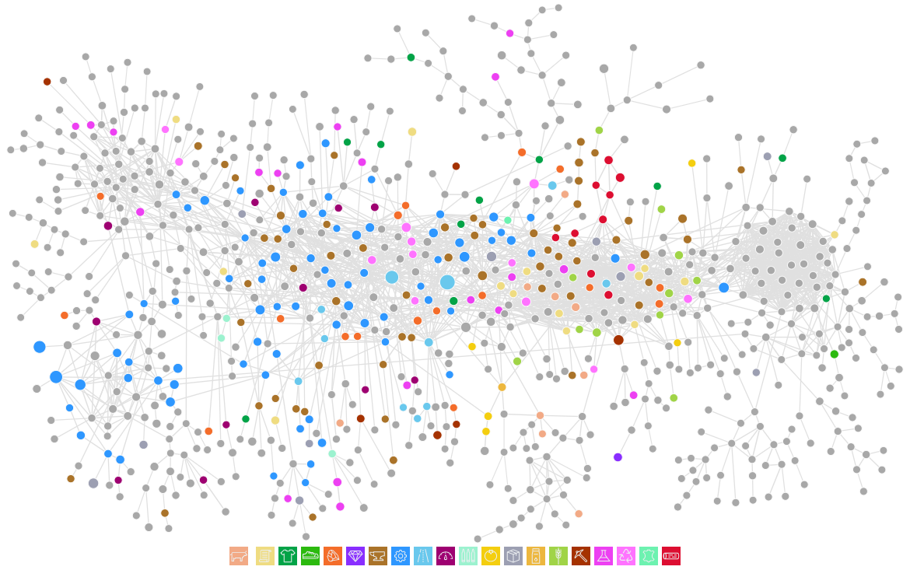
ČR jako komplexní ekonomika
Atlas ekonomické komplexity:
ČR na 6.-7. místě

Slide 5
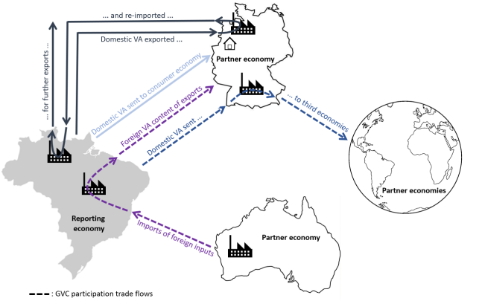
Zapojení ČR do GVC a přidaná hodnota

Slide 6
Zapojení ČR do GVC a přidaná hodnota

Slide 7
Zapojení ČR do GVC a přidaná hodnota

Slide 8
Globální trendy
Geopolitické
Demografické a sociální
Environmentální
Technologické
Diverzifikace a vyhledávání spolehlivých partnerů
Podpora trvalé přítomnosti českých firem na zahraničních trzích
Facilitace spolupráce k nabídce komplexních řešení napříč sektory
Vyhledávání nových inovátorů a zvyšování jejich globálních ambicí
Internacionalizace a nabídka komplexních řešení, produktů s vysokou přidanou hodnotou, integrátorů

Slide 9
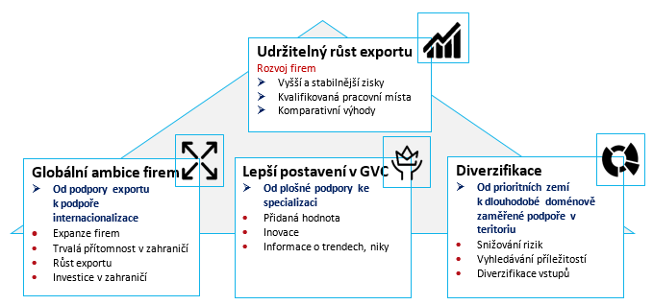
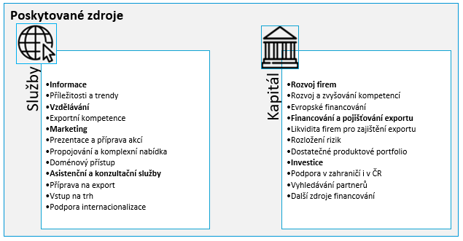
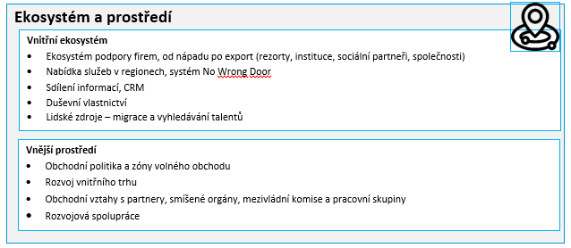

Slide 10
Děkuji za pozornost
Ing. Rudolf Klepáček Ph.D. ředitel odboru podpory exportu
T +420 224 852 310 klepacek@mpo.cz
Politických vězňů 20, 112 49 Praha 1 www.mpo.cz

